Slide 1
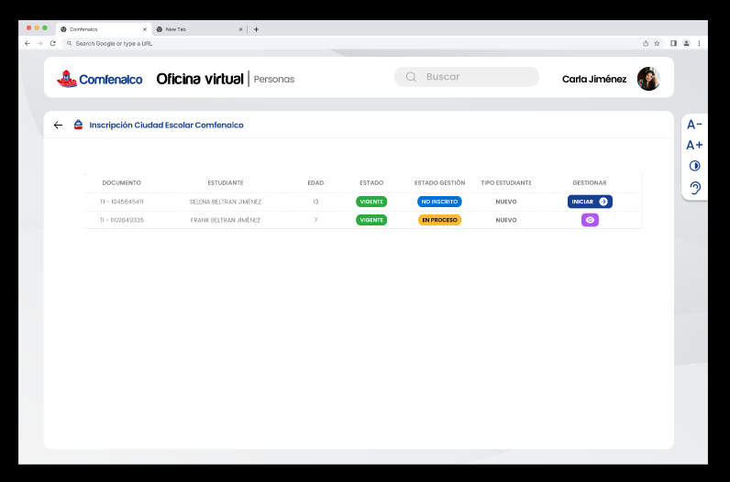

Slide 2
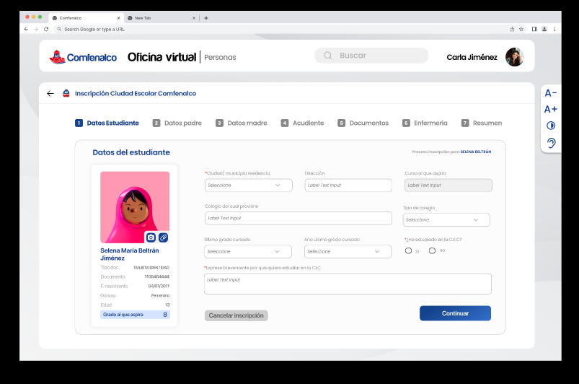

Slide 3
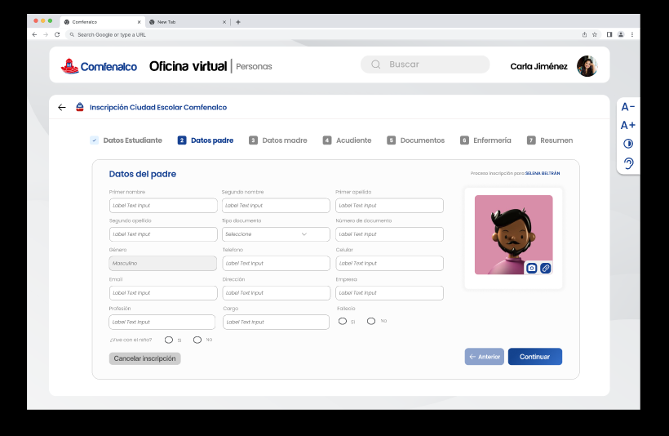

Slide 4
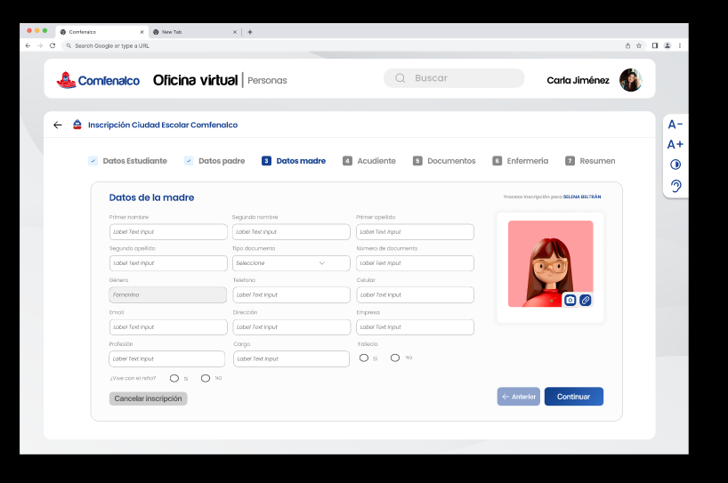

Slide 5
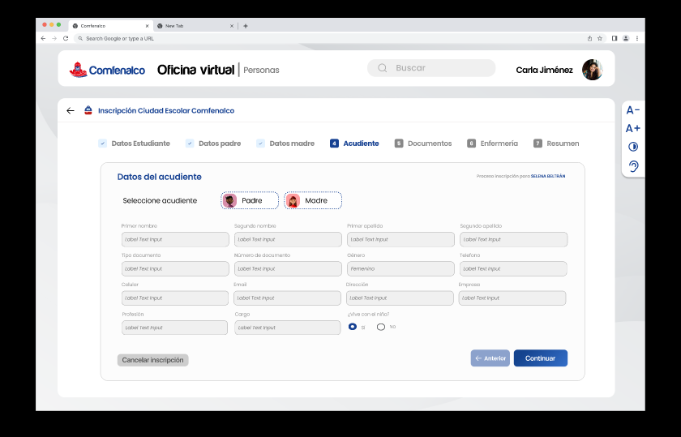

Slide 6
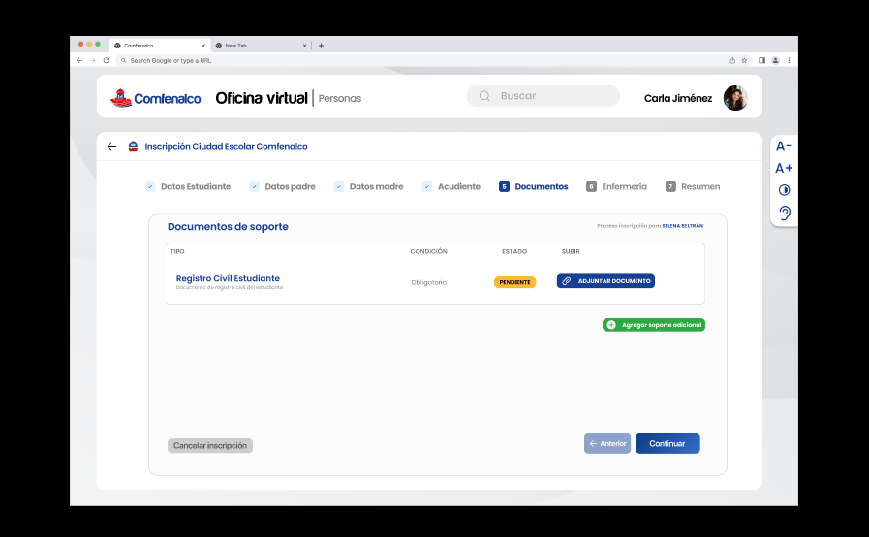

Slide 7
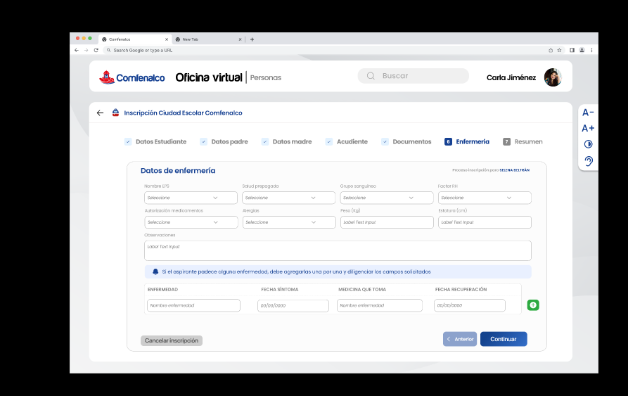

Slide 8
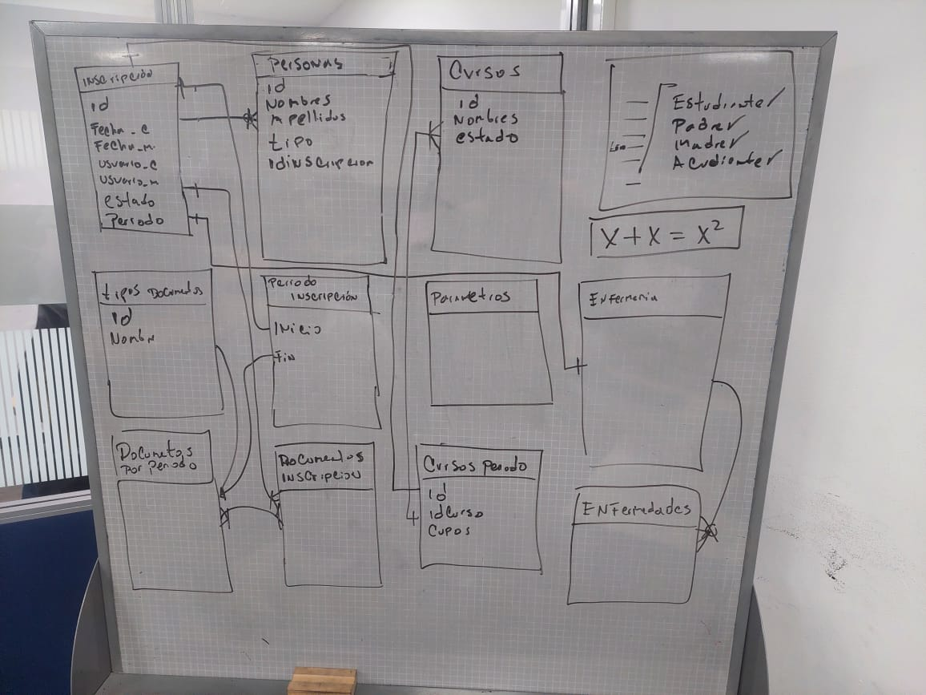

Slide 9
La imagen anterior muestra una idea de cómo debe ser esta entidad relación donde la entidad es inscripción, luego esta la tabla personas con los campos que puedes ver en las imágenes iniciales donde personas son el estudiantes también padre madre y acudiente en nombre los datos deben ir nombre 1 nombre 2 appelido1 apellido 2 normaliza esto para padre madre y acudiente y estudiante además de todo lo demás que vea que se debe normalizar s

